Slide 1
Présentation

Slide 2

Qui suis-je ?
Hachim YOUSSOUFA
40 ans
codewars,codingame,hackerrank,freecodecamp(4 certificats)
Bases de l’algorithmie

Slide 3
AFPA
Formateur sympatique et bonne ambiance,malgré périodes de télétravail
Autonomie
Poste de travail individuel
Conseillère pole emploi qui m’a inscrit information collective

Slide 4
Projet de stage
Réaliser un site web multiservice(facebook,linkedin,leboncoin,forum,messagerie,carousel d’annonces) sur thème de la mode appelé Fashionbook Paris pour la cheffe d’entreprise de l’Aiguille d’or à Marseille
Maquette et MCD réalisés par la promotion précédente
Framework symfony imposé par les formateurs

Slide 5
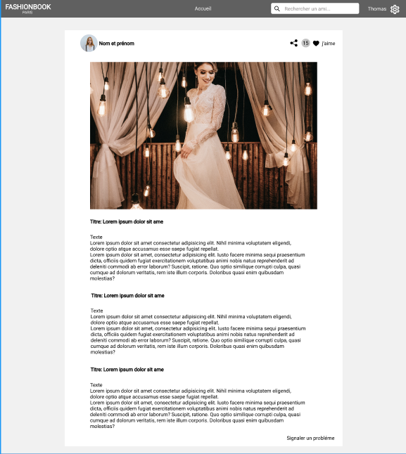
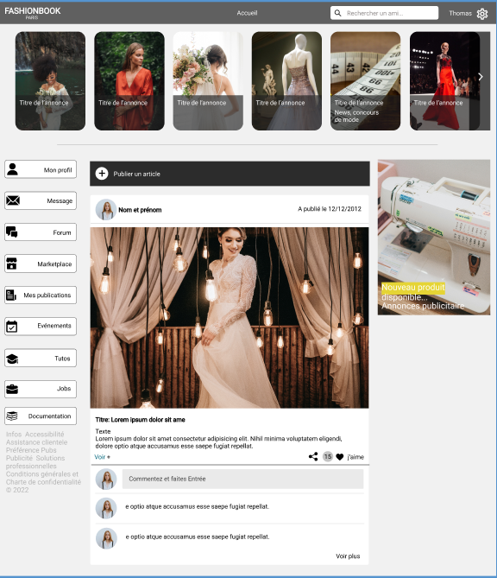
Travail réalisé(1)

Slide 6
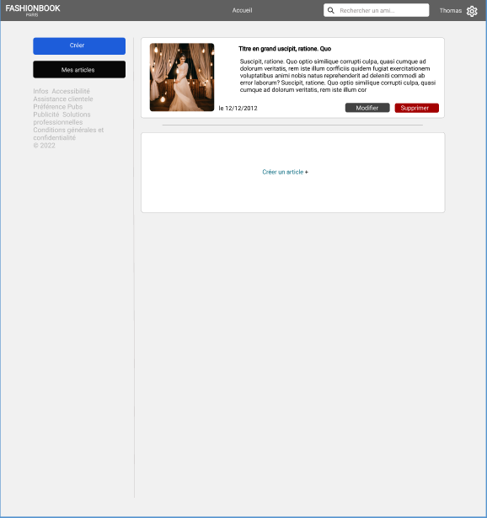
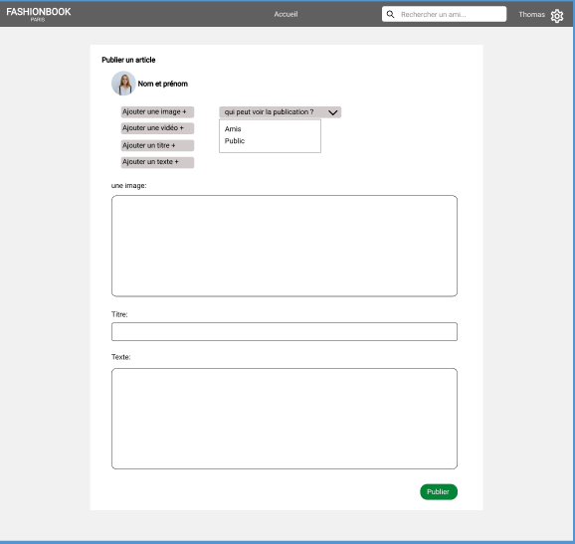
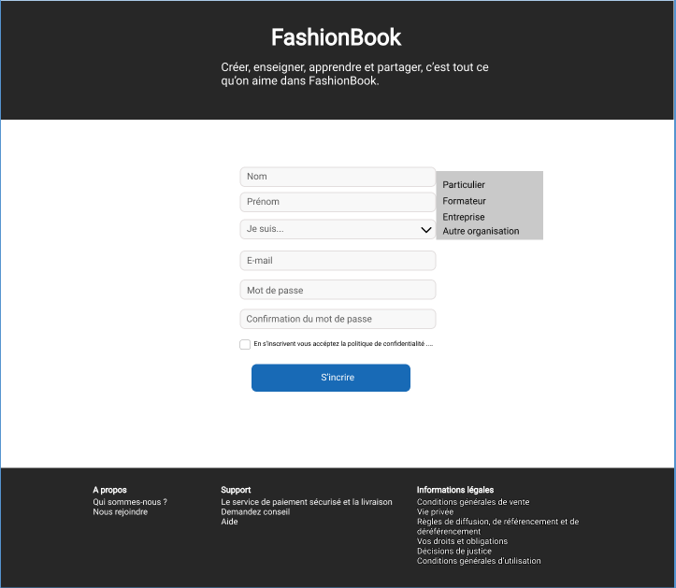
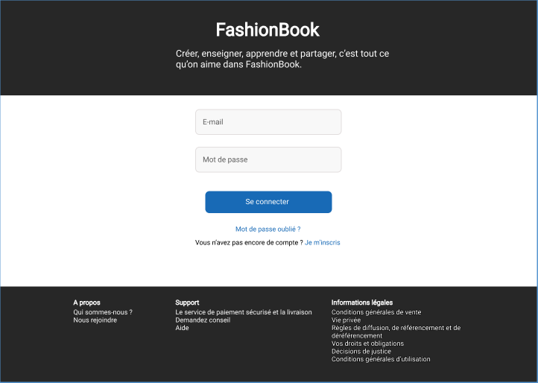
Travail réalisé(2)

